Slide 1










Mở rộng vốn từ:
Hạnh phúc

Slide 2

Bài 1: Chọn ý thích hợp nhất để giải nghĩa từ hạnh phúc:
a. Cảm giác dễ chịu vì được ăn ngon, ngủ yên.
b. Trạng thái sung sướng vì cảm thấy hoàn
toàn đạt được ý nguyện.
c. Hồ hởi, háo hức sẵn sàng làm mọi việc.
Notes:
đặt câu với từ hạnh phúc

Slide 3

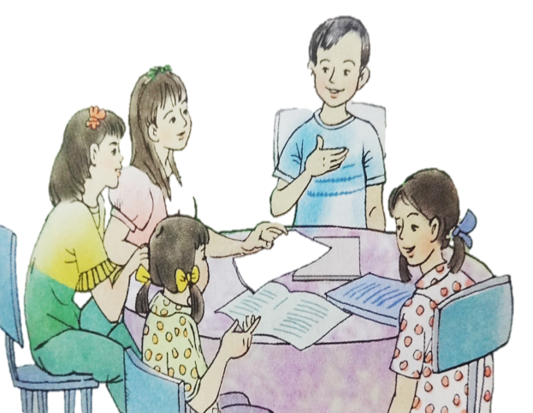
Bài 2: Tìm những từ đồng nghĩa và trái nghĩa với từ hạnh phúc.
Hoạt động nhóm
4 phút

Slide 4
Bài 2: Tìm những từ đồng nghĩa và trái nghĩa với từ hạnh phúc.
Từ đồng nghĩa với từ hạnh phúc | Từ trái nghĩa với từ hạnh phúc
sung sướng
bất hạnh
may mắn
khổ cực
mãn nguyện
đau khổ
toại nguyện
cơ cực
Notes:
Em hãy đặt một câu với một trong những từ mà em vừa tìm được.

Slide 5
Bài 3: Trong từ hạnh phúc, tiếng phúc có nghĩa là “điều may mắn, tốt lành”. Tìm thêm những từ ngữ chứa tiếng phúc.
Mẫu: phúc đức
- phúc ấm: phúc đức của tổ tiên để lại
- phúc hậu: có lòng nhân hậu, hay làm điều tốt cho người khác
- phúc lợi: lợi ích mà người dân được hưởng
- phúc lộc: gia đình yên ấm, tiền của dồi dào
- phúc phận: phần may mắn được hưởng do số phận

Slide 6


Gia đình như thế nào là hạnh phúc?

Slide 7


Bài 4. Mỗi người có thể có một cách hiểu khác nhau về hạnh phúc. Theo em, trong các yếu tố dưới đây, yếu tố nào là quan trọng nhất để tạo nên một gia đình hạnh phúc?
a) Giàu có
b) Con cái học giỏi
c) Mọi người sống hoà thuận
d) Bố mẹ có chức vụ cao
Hoạt động nhóm

Slide 8

Em cần làm gì để gia đình mình được hạnh phúc?

Slide 9

*Tìm những câu ca dao, tục ngữ nói về hạnh phúc gia đình.
Tục ngữ:
Hạnh phúc dễ tìm nhưng khó giữ
Đạo vợ nghĩa chồng
Ca dao:
Thuận vợ thuận chồng tát cạn biển đông
Râu tôm nấu với ruột bầu
Chồng chan vợ húp gật đầu khen ngon
......

